Slide 1
Supporting Multi-Provider Serverless Computing on the Edge
陈豪 M202273751

Slide 2
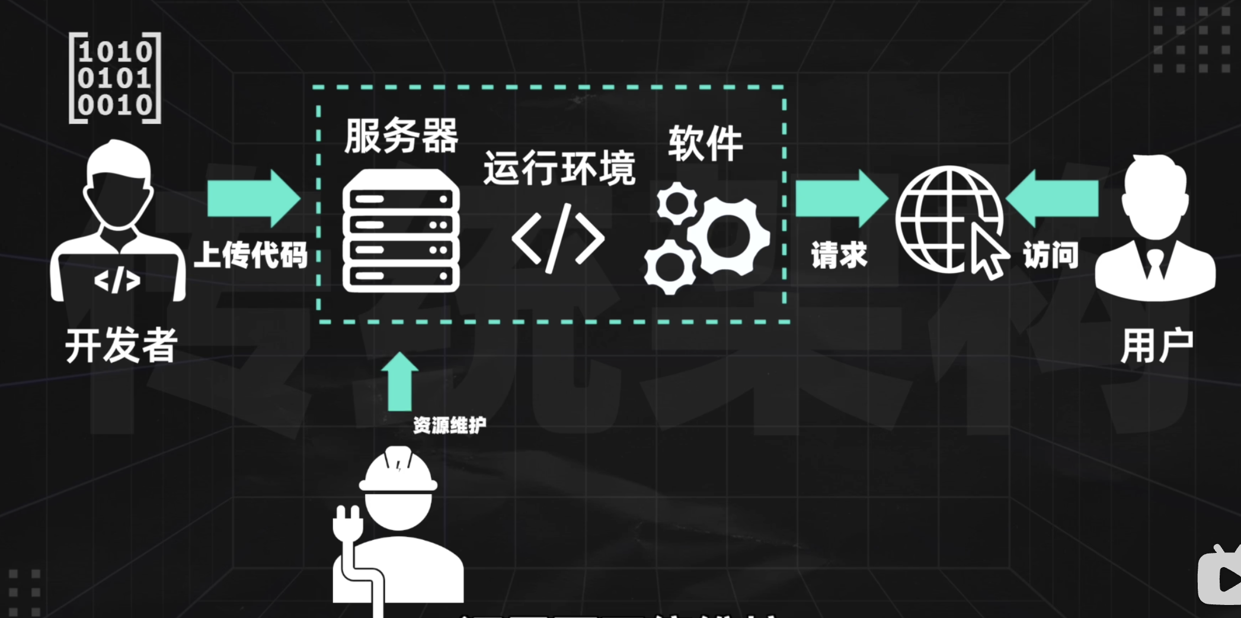
传统架构

Slide 3
无服务器架构
服务提供商

Slide 4
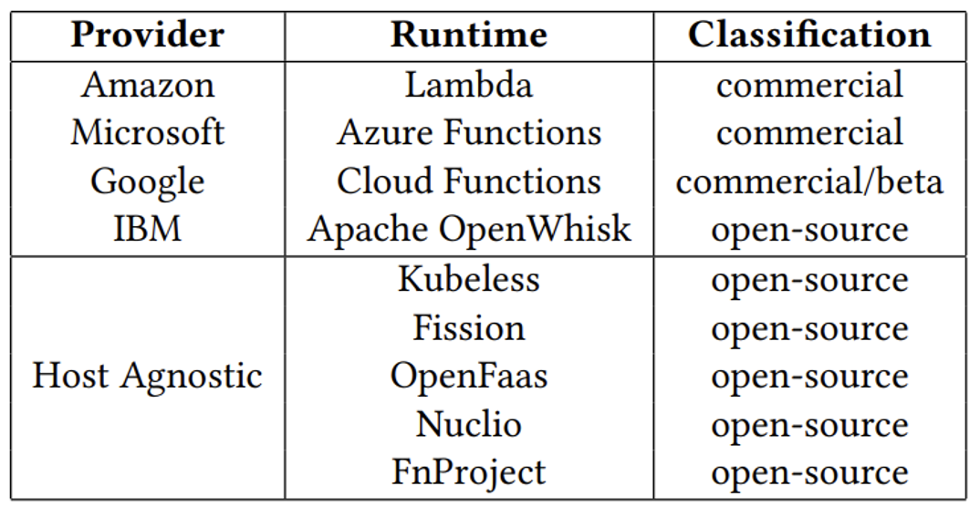
无服务器计算
Function as a Service
将所有服务器管理和功能执行转移到服务提供商
优势：
使开发人员能够专注于其代码
高效的自动扩容 （按量计费）
加强了模块化开发

Slide 5
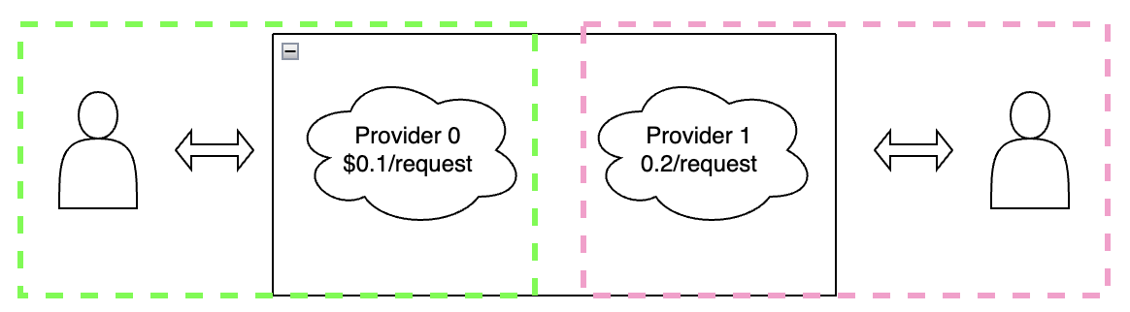
设计动机
服务提供商的性能受到托管位置和基础架构的影响
不同场景下需要考虑的因素不一样（速度优先 or 成本优先）
减少重复开发的成本，实现跨平台

Slide 6
MPSC
支持多提供商无服务器计算
无服务器监控和调度系统
功能：
实时监控无服务器提供商的性能
推荐运行用户代码的最佳位置
允许用户根据提供商的动态平均执行时间和成本实施调度算法（自定义调度）
可以提高性能和 QoS
旨在实现最大的灵活性

Slide 7
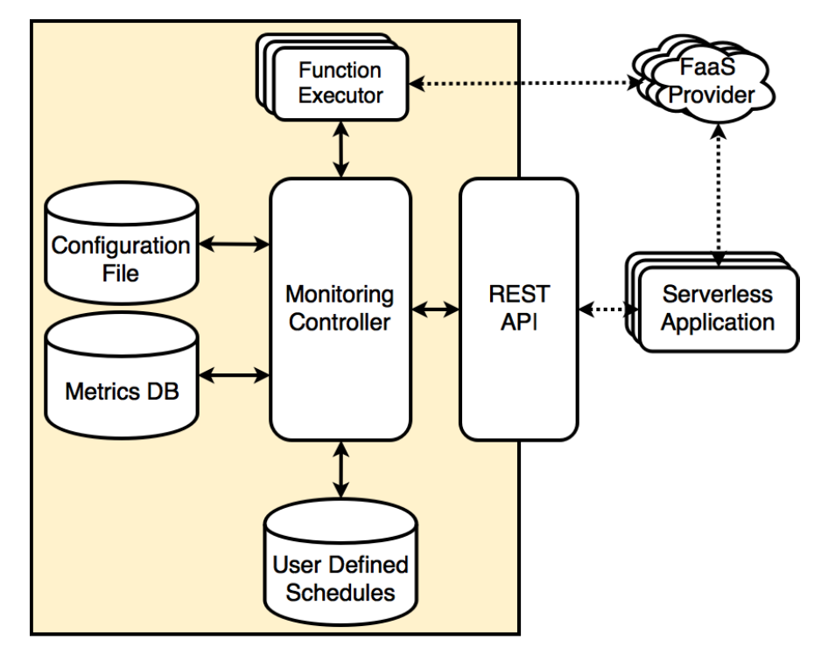
MPSC 系统设计
监控控制器：负责将模型对象数据与函数执行器和 REST API 进行协调。
REST API ：提供了一系列 HTTP 端点，以便与 MPSC 框架进行通信。
函数执行器：用于调用和测量 FaaS 提供商的功能性能。
配置文件：包含每个提供商的用户特定配置属性。
度量数据库：存储配置文件中指定的每个提供商的基准结果。
用户定义调度：通过 REST API 上传 python 的调度。

Slide 8
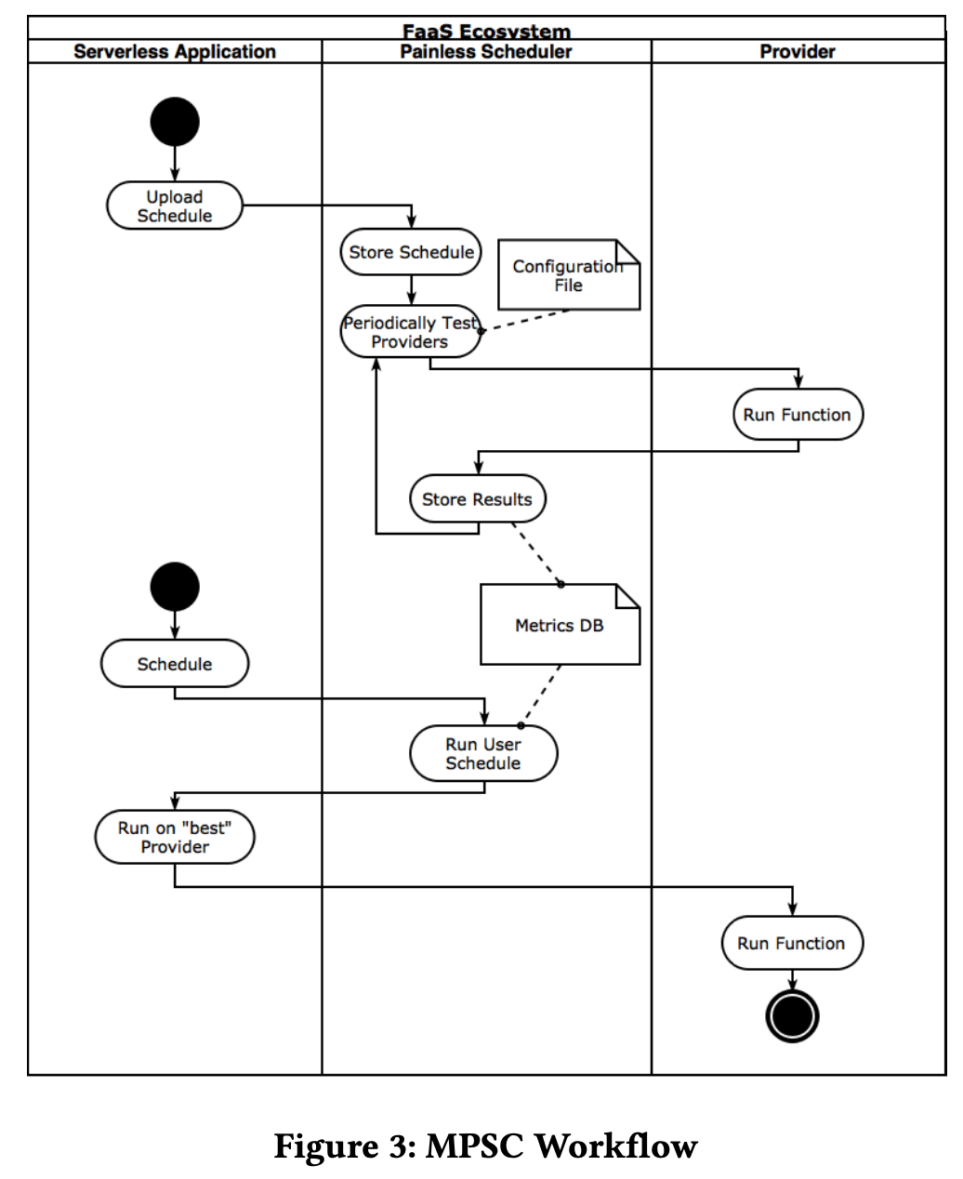
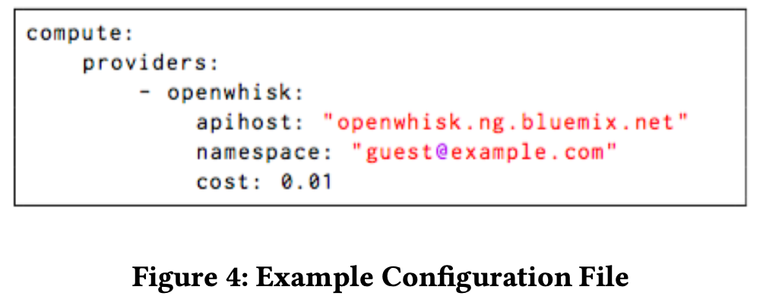
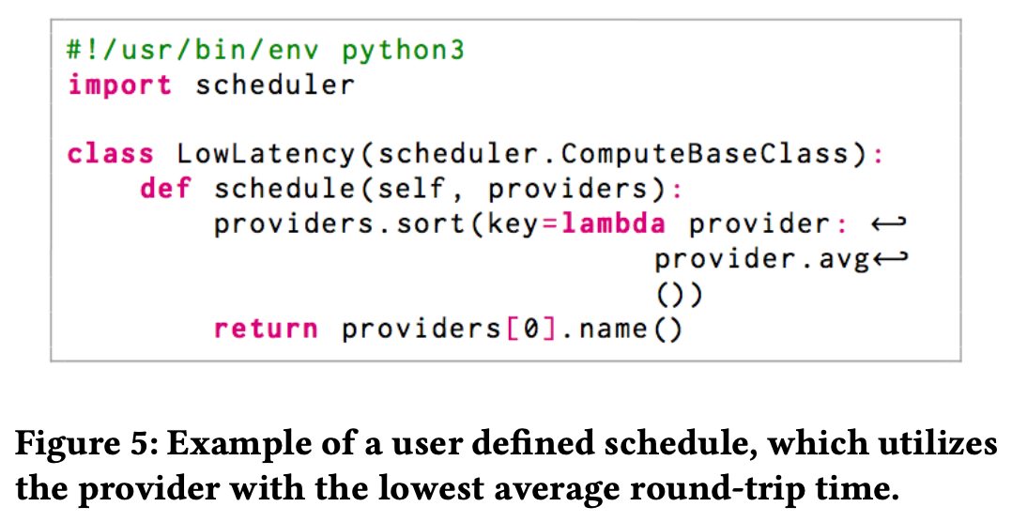
MPSC 工作流
Notes:
上传调度文件
根据配置文件和调度文件周期性地运行测试程序
存储测试程序的结果到数据库
触发调度，根据度量数据库给出最优提供商
运行程序

Slide 9
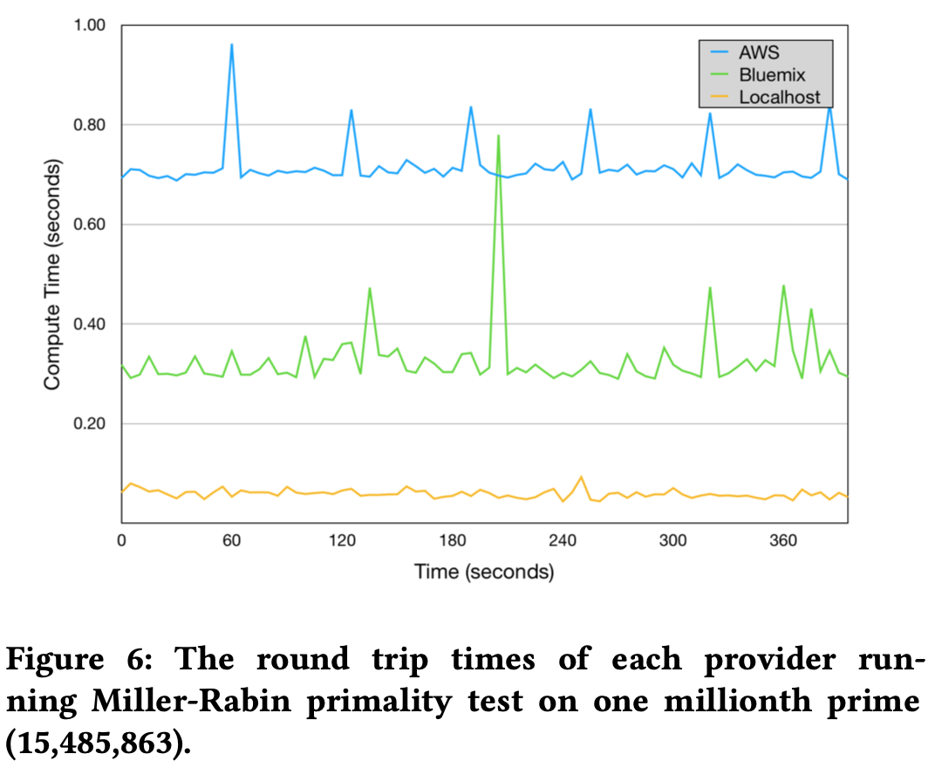
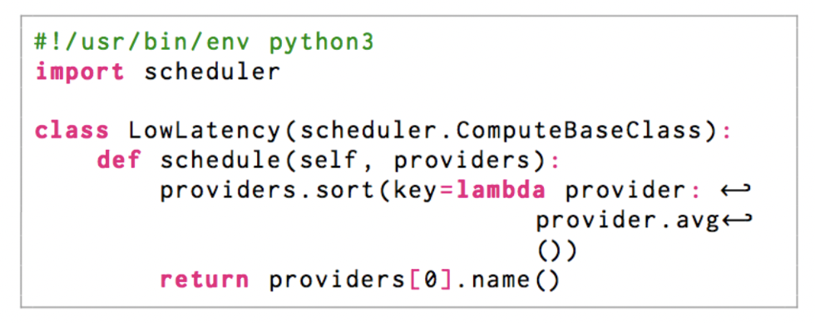
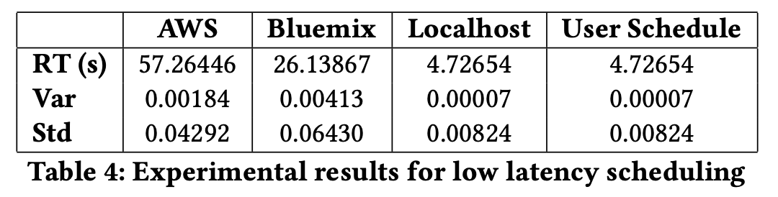
实验及结果-低延迟调度
AWS Lambda + IBM Bluemix + 本地 OpenWhisk
旨在最大限度地减少往返时间
运行 MPSC 框架大约 400 秒，每 5 秒测试一次每个提供程序
很明显本地 OpenWhisk 提供程序提供了卓越的性能

Slide 10
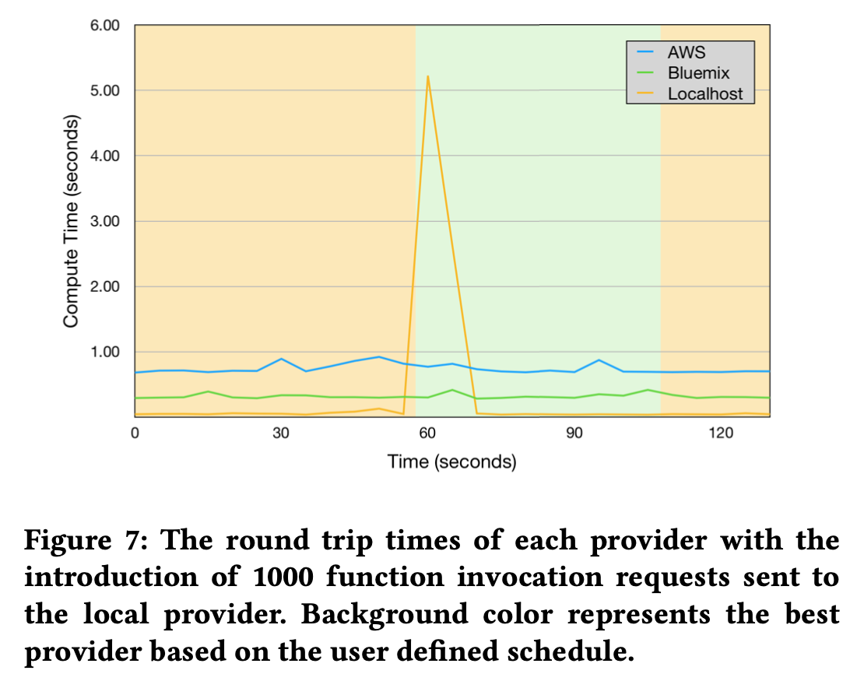
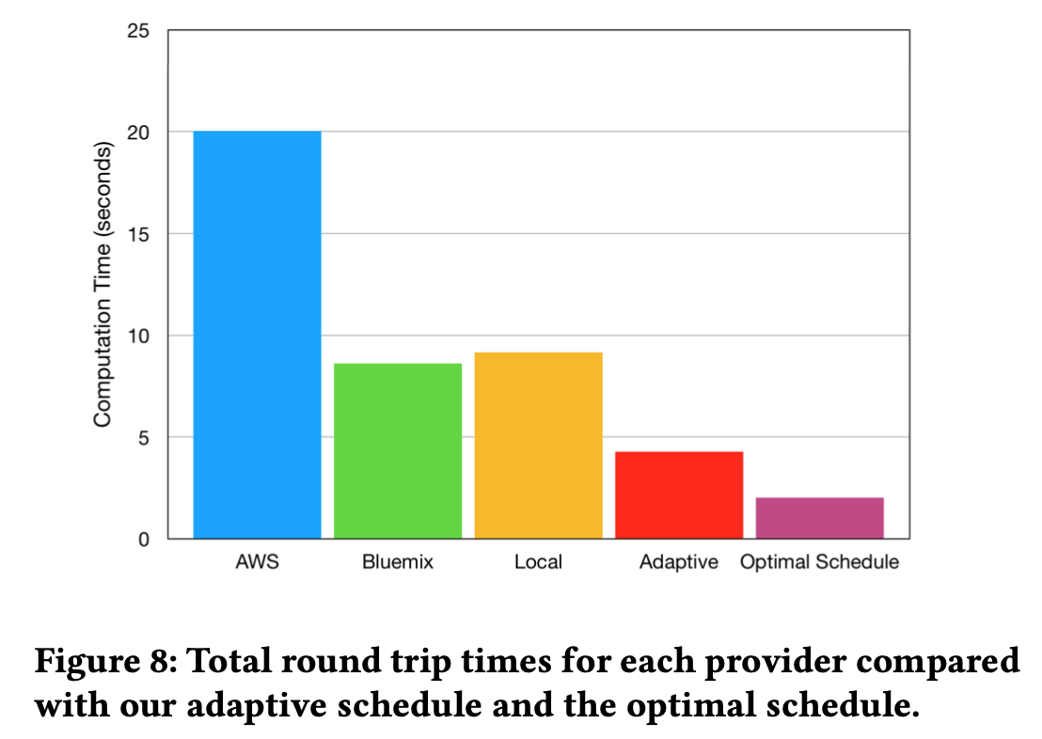
实验及结果-有负载的低延迟调度
增加了本地服务的负载
本地服务负载增加后切换到了 Bluemix
总时间大概是单独 AWS 服务的 1/5，单独 Bluemix 的 1/2，单独本地服务的 1/2
结果表明，MPSC 框架可以根据应用程序需求提供优秀的 QoS，而不受资源拥塞的影响

Slide 11
结论 & 未来工作
MPSC 显著提高了 QoS 指标
MPSC 提高了系统敏捷性（资源受限时的灵活性）
未来要支持更多平台
问题：
本地服务作为测试项缺乏说服力
缺乏实现细节的说明

Slide 12
谢谢观看

